Slide 1
სპექტროსკოპია
სტუდენტი: ეკატერინე ჭონიშვილი
საგანი: კოსმოლოგია და
ელემენტარული ნაწილაკები

Slide 2
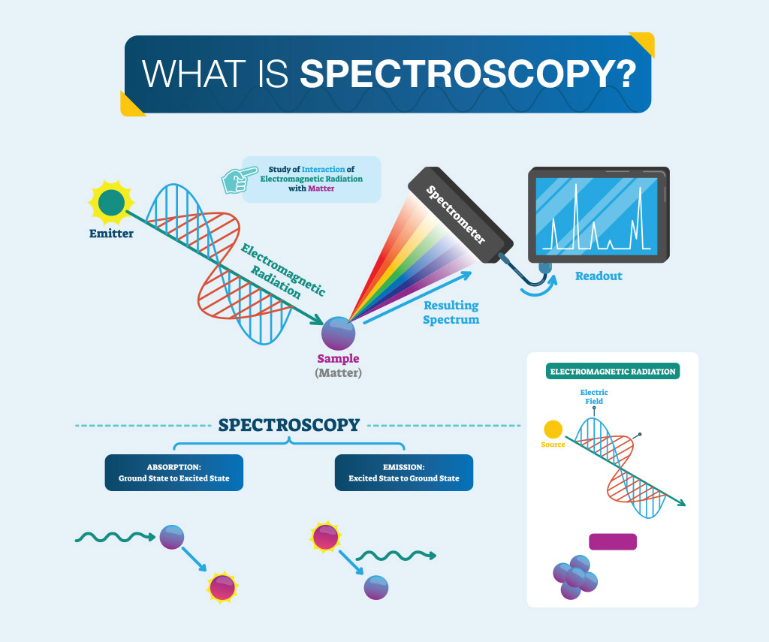

Slide 3


Slide 4
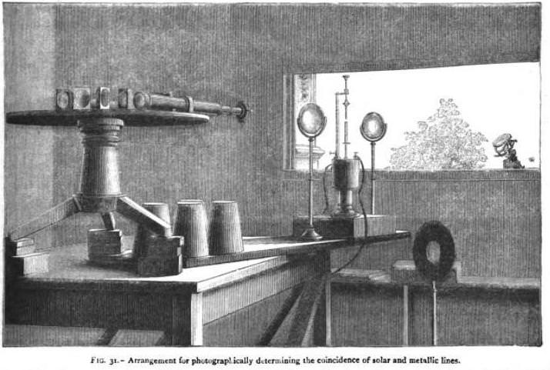
ისტორია
სპექტროსკოპია, როგორც მეცნიერება, ისააკ ნიუტონის პერიოდიდან იწყება. ამიტომ, თავდაპირველად ეს იყო ხილული სინათლის შესწავლა, რომელსაც ჩვენ ფერს ვუწოდებთ. მოგვიანებით მაქსველის შესწავლით უკვე მოიცავდა მთელ ელექტრომაგნიტურ სპექტრს. მიუხედავად იმისა, რომ ფერი ჩართულია სპექტროსკოპიაში, ის არ არის გაიგივებული ელემენტების ან ობიექტების ფერთან, რათა ობიექტებს მივცეთ ფერის შეგრძნება ჩვენს თვალში. უფრო მეტიც, სპექტროსკოპია მოიცავს სინათლის გაყოფას პრიზმით, ან სხვა მსგავსი ხელსაწყოებით, რათა გამოვყოთ კონკრეტული დისკრეტული ხაზის ნიმუში, რომელსაც ეწოდება "სპექტრი", რომელიც უნიკალურია თითოეული სხვადასხვა ტიპის ელემენტისთვის.

Slide 5
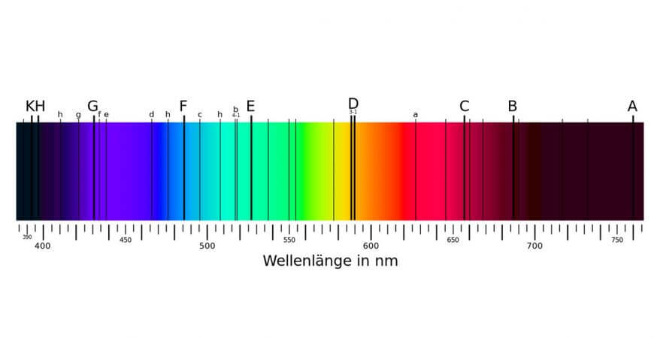
ერთ-ერთი პირველი ობიექტი, რომელიც სპექტროსკოპიულად იქნა შესწავლილი, იყო მზე.

Slide 6
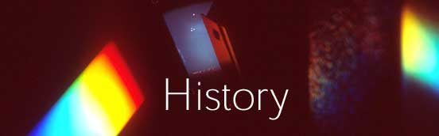
მრავალი მეცნიერის მუშაობამ გამოიწვია სხვადასხვა ელემენტის სპექტრის პროგრესირებადი განვითარება, მაგრამ მაინც საიდუმლოს წარმოადგენდა მზის სპექტრული ხაზი 587,49 ნმ. ის არ შეიძლება მიკუთვნებოდა არცერთ ცნობილ ელემენტს. ასტრონომი ნორმან ლოკიერი ვარაუდობდა, რომ ეს უნდა ყოფილიყო ელემენტი, რომელიც აქამდე უცნობი იყო დედამიწაზე; მას ჰელიუმი ეწოდა

Slide 7
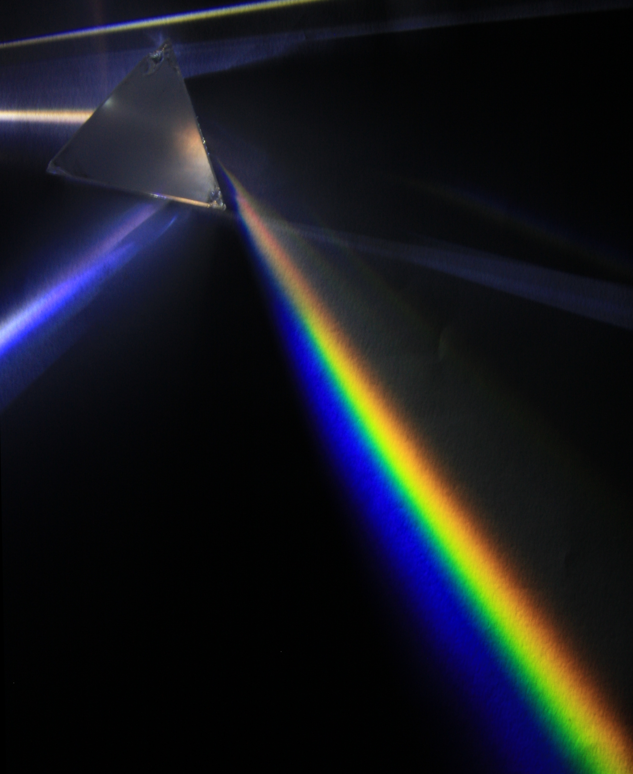
გამოყენება:
კვანტური მექანიკა
ფიზიკური და ანალიტიკური ქიმია
ბიოქიმია
ასტრონომია და ა.შ.

Slide 8
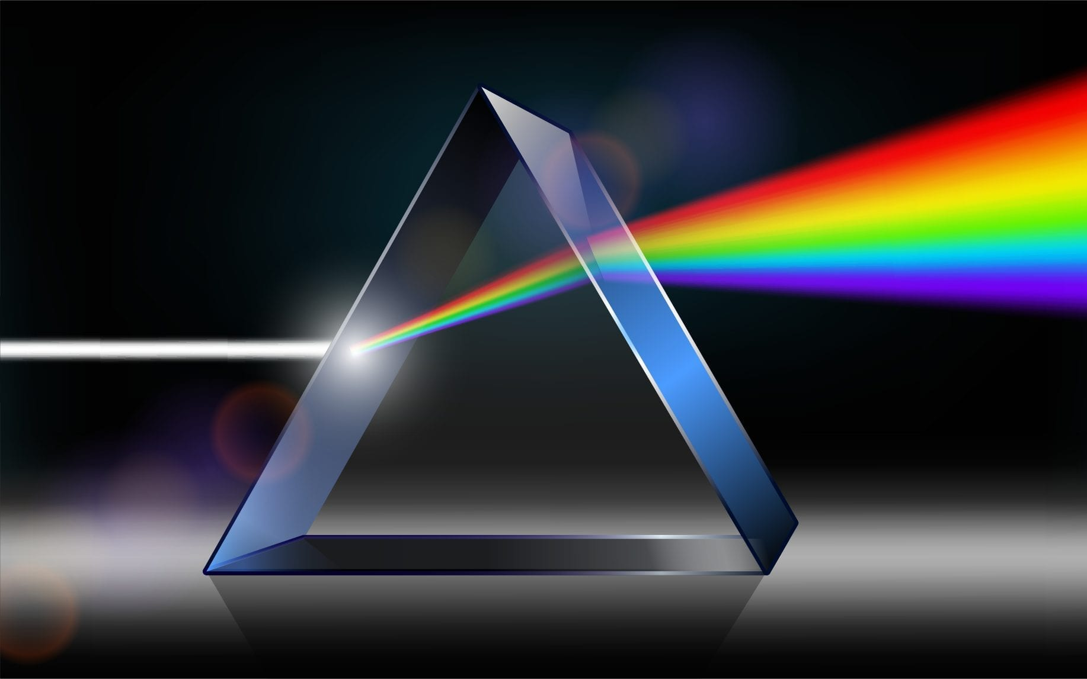
საბოლოო ჯამში, სპექტროსკოპია არ არის თითქოს სპეციალიზებული, უნიკალური დარგი, მაგრამ არის სხვადასხვა დისციპლინის განუყოფელი ნაწილი. მიუხედავად იმისა, რომ მან წარმოადგინა თეორიული მხარდაჭერა რადიაციისა და ატომური სტრუქტურის ადრეულ კვანტურ კვლევებზე, მას ასევე აქვს განსაცვიფრებელი რაოდენობის სხვა გამოყენებაც.

Slide 9
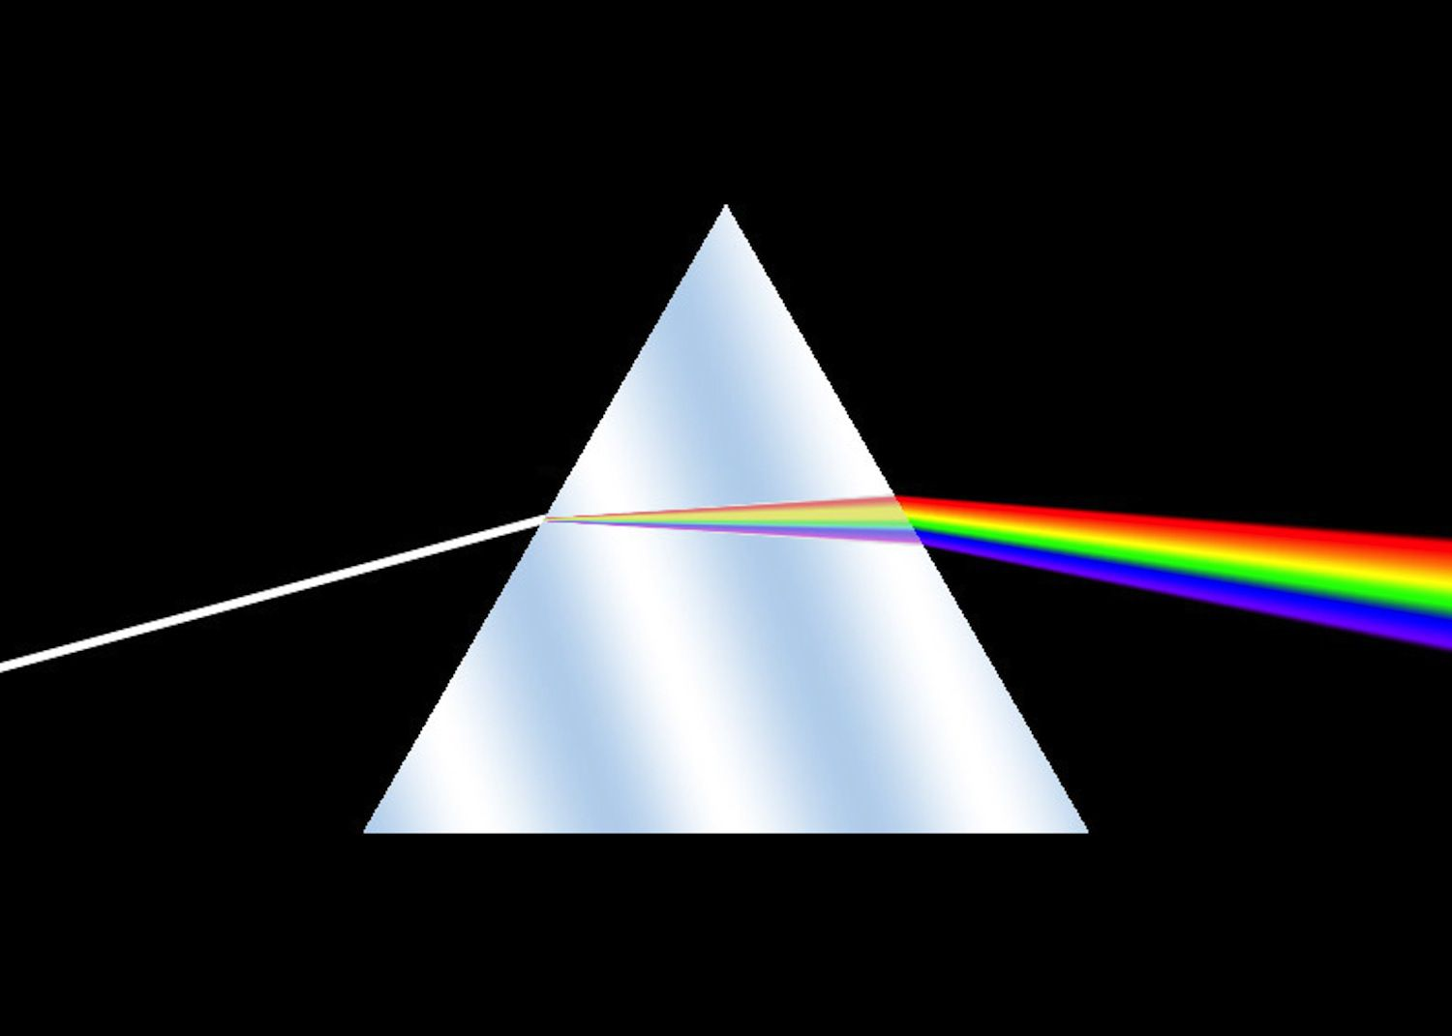
სპექტროსკოპია იყოფა საკმაოდ ბევრ ქვედარგად. სხვადასხვა ტიპები გამოირჩევა ურთიერთქმედებაში ჩართული რადიაციული ენერგიის ტიპით. ბევრ გამოყენებაში, სპექტრი განისაზღვრება ამ რადიაციული ენერგიის ინტენსივობის ან სიხშირის ცვლილებების გაზომვით. სპექტროსკოპიის ტიპები ასევე შეიძლება გამოირჩეოდეს ენერგიისა და მასალის ურთიერთქმედების ბუნებით. ქვედარგებია მაგალითად ასტრონომიული სპექტროსკოპია, ბიოსამედიცინო და ა.შ.

Slide 10
ლიტერატურა:
https://en.wikipedia.org/wiki/Spectroscopy
https://www.kruess.com/en/campus/spectroscopy/history-of-spectroscopy/
https://www.britannica.com/science/spectroscopy/Applications
https://www.atascientific.com.au/spectrometry/

Slide 11
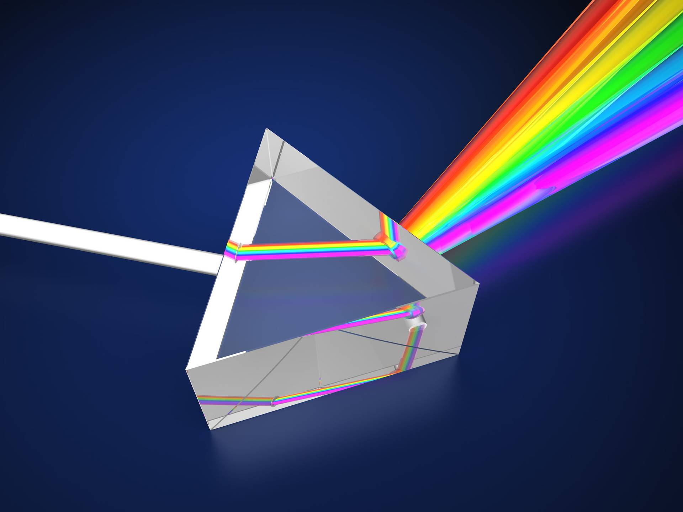
გმადლობთ ყურადღებისთვის!

